Slide 1
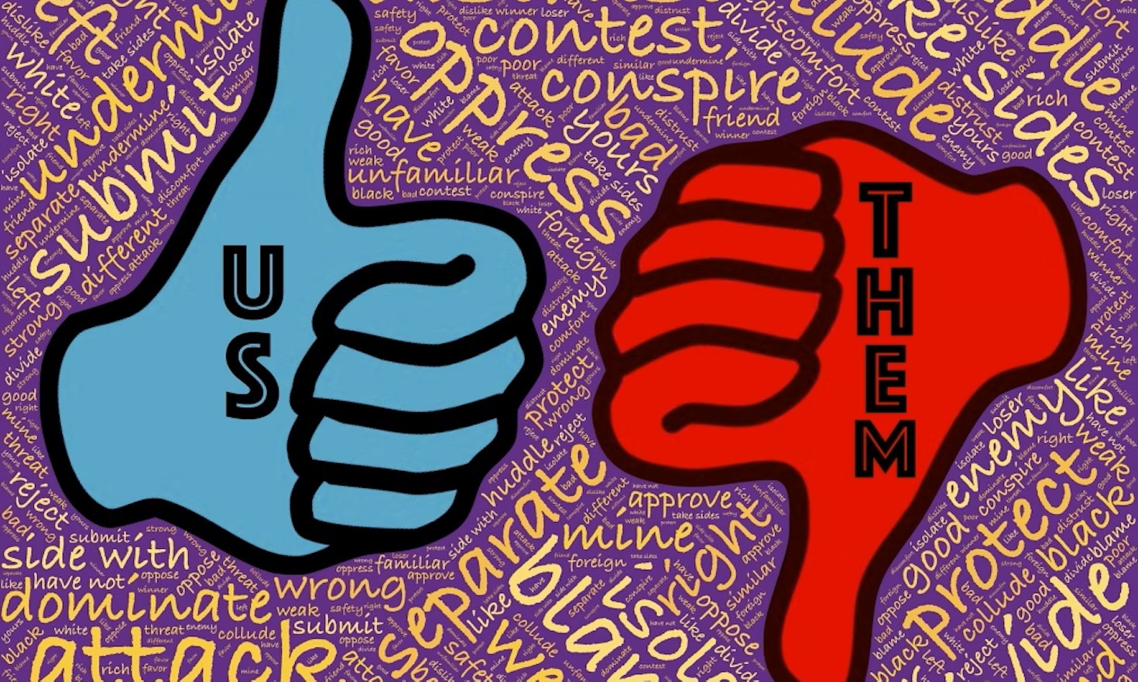
Vad går ny-nationalismen ut på?
(Olle Törnquist - Lyssna & Lär, 20 mars 2025)
Mest är den höger, men även vänster.
Både Putin i Öst och Trump i Väst
Gelikar här hemma -- liksom i globala Syd & Kina
Globaliseringen kritiseras, men i globala media.
Staten ska stärkas, men skärs ändå ner.
Medborgarna ska värnas, men bara de infödda.
Nationer är viktiga, men inte den ukrainska & palestinska.
Och inte Förenta Nationerna.
Teknikforskningen hyllas, men kultur & samhällskunskap förkastas.
Hur hamnade vi här, hur går det ihop och vad leder det till?

Slide 2
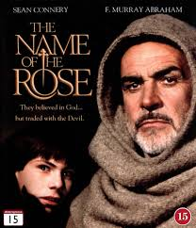
Hur lösa gåtorna?
Låt oss testa ny-nationalismens tes om alternativa sanningar – dvs att den moderna samhällsutvecklingen på grundval av trovärdig, prövbar kunskap inte är bättre än gudomliga teser eller påståenden – med ett trist modernt upplägg:
Är frågorna relevanta? (Bygger på tidigare forskning & är viktiga i det offentliga samtalet).
Teori (det vill säga ett förslag på hur det hänger ihop)
3. Som vi prövar på frågorna
4. Och summerar

Slide 3
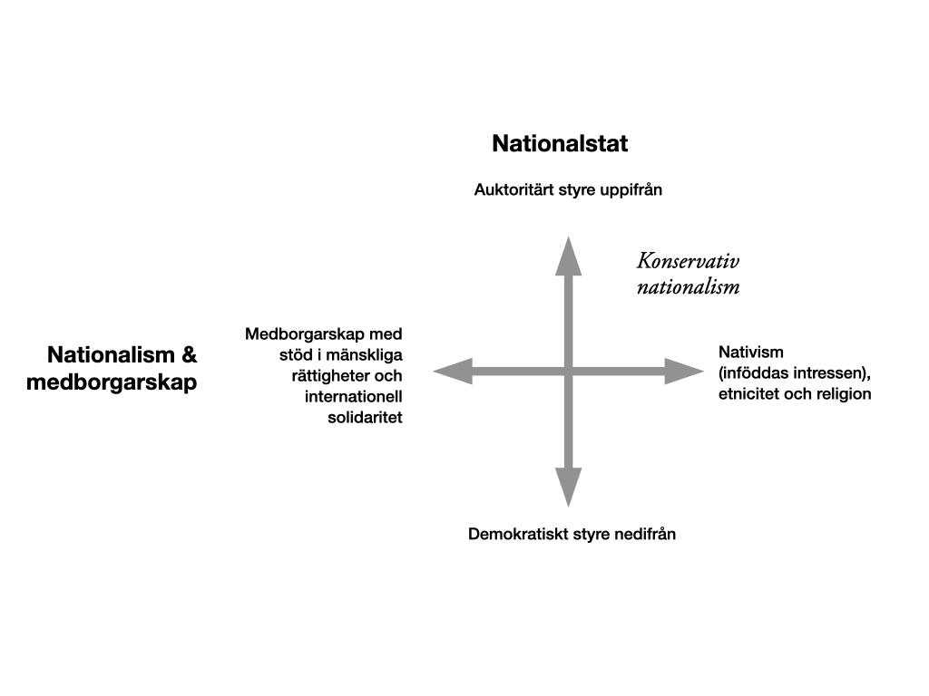
Teori: den konservativa nationalismens två dimensioner

Slide 4
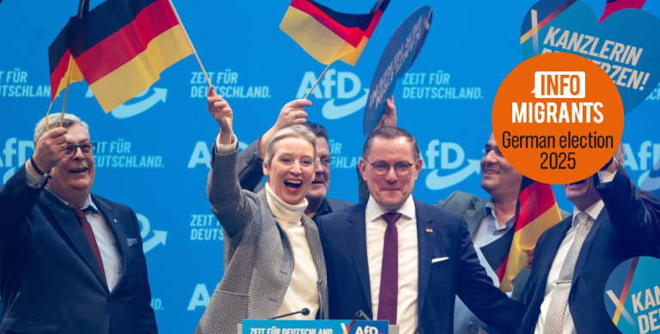
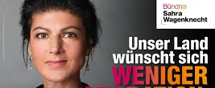
Mest höger, men även vänster
– nativism och konservativ gemenskap förenar dem

Slide 5
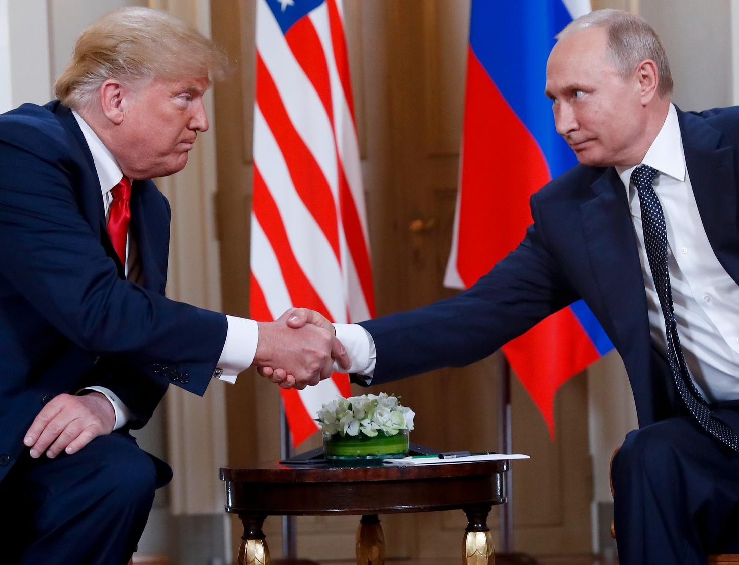
Både Putin i Öst & Trump i Väst
– tesen om Öst vs. Väst (och Nato) stämmer inte längre, den konservativa nationalismen förenar dem

Slide 6
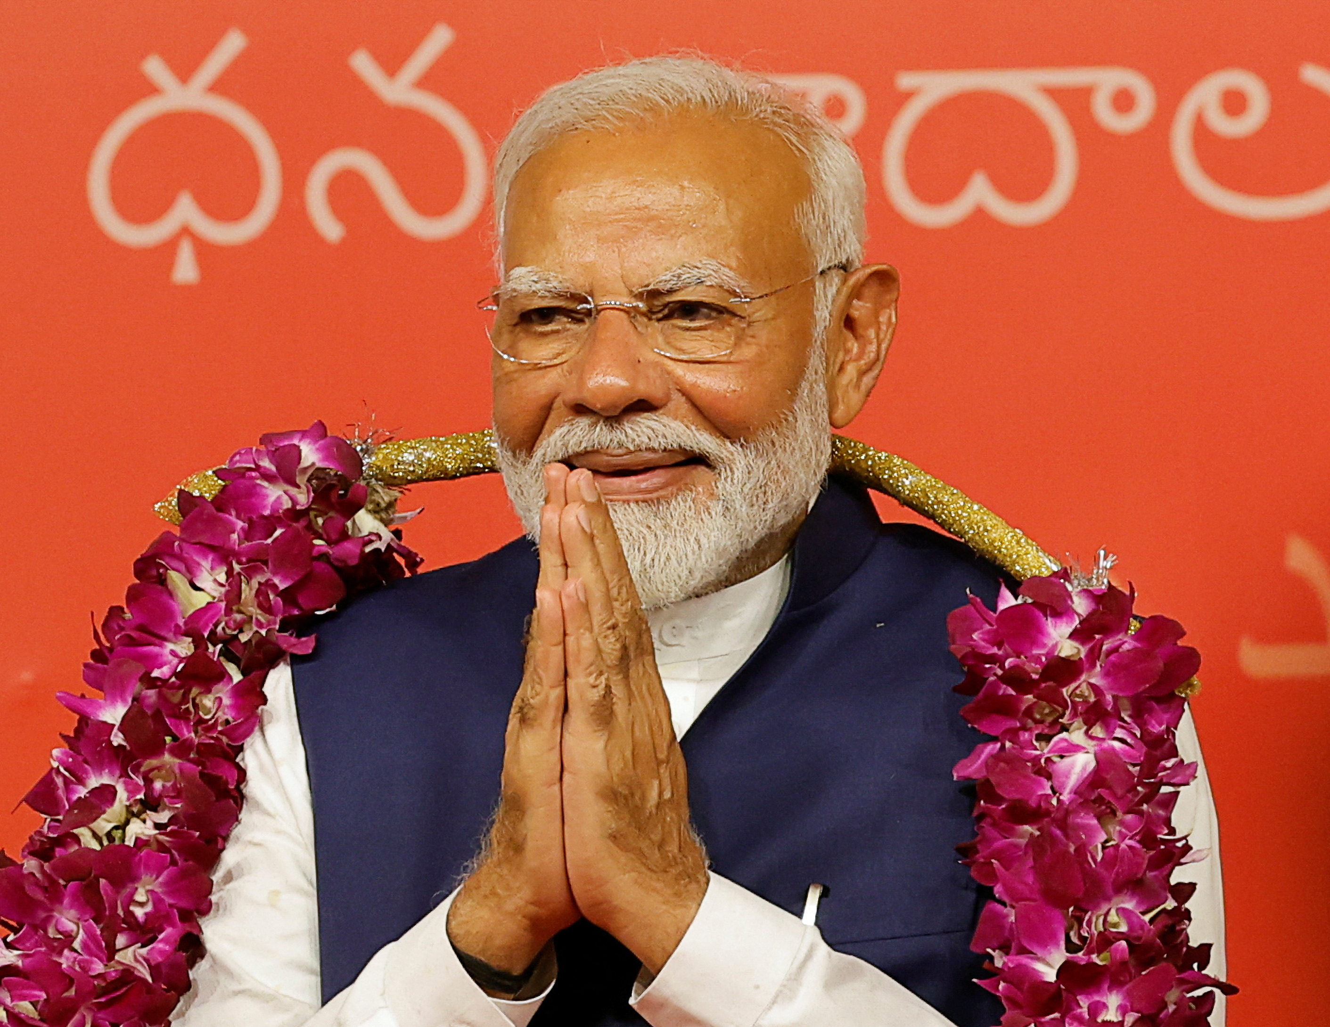
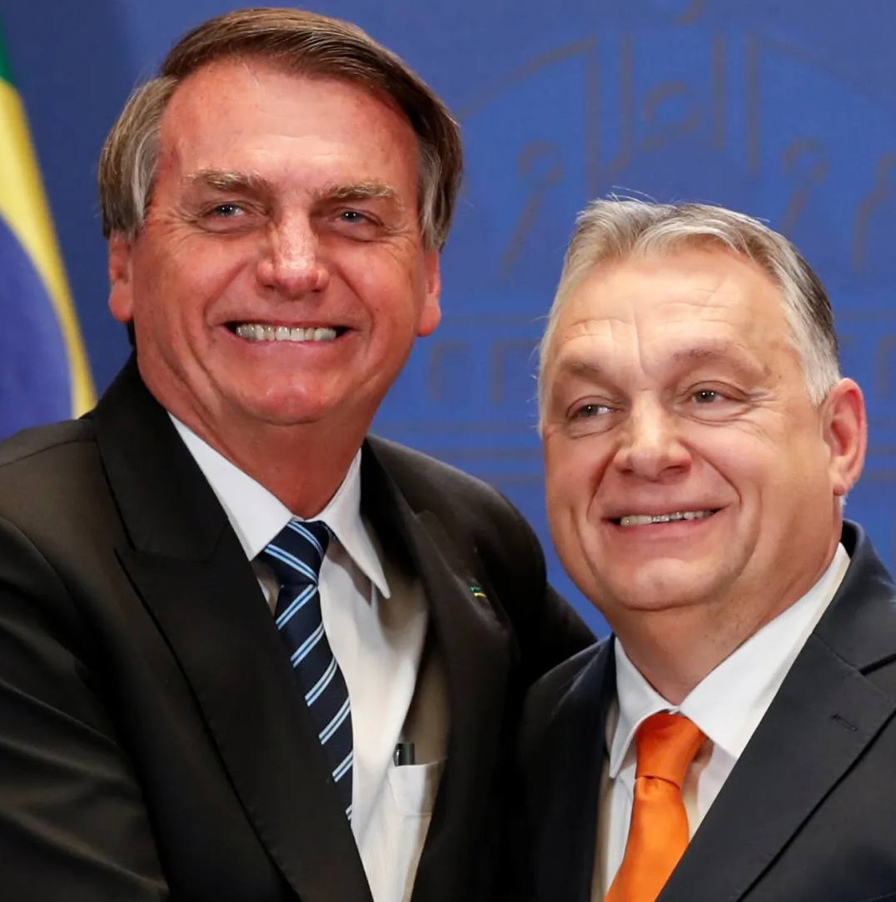
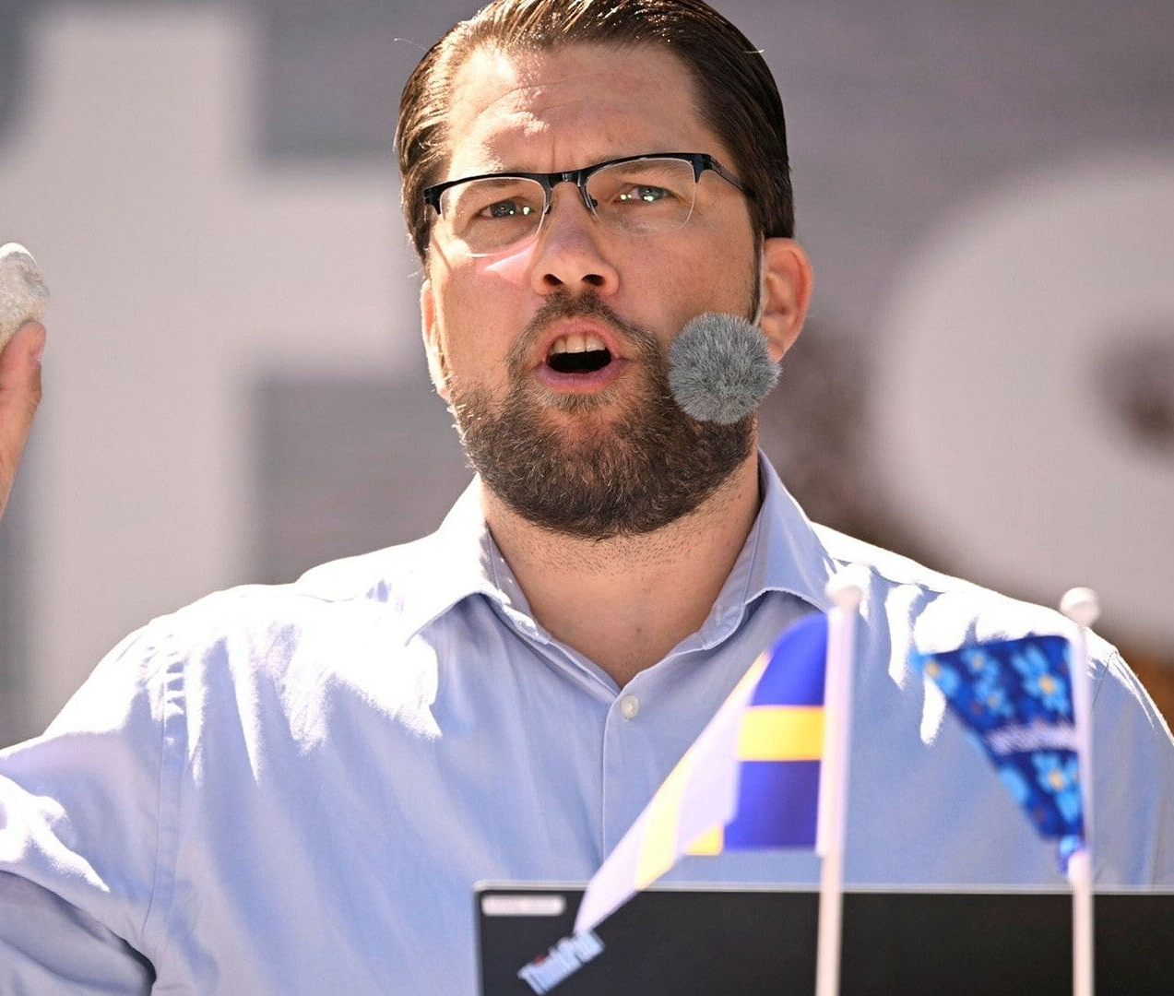
Gelikar här hemma, men även i globala Syd & Kina
– ingen avgrundsskillnad mellan Nord & Syd
De använder alla konservativ nationalism för att samla missnöje med globalisering, maktlöshet och brist på alternativ.

Slide 7
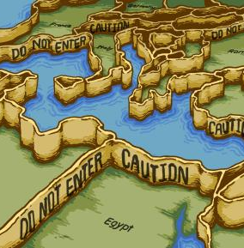

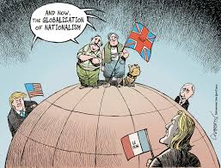
Globaliseringen kritiseras, men i globala media
– målet är konservativ globalisering

Slide 8
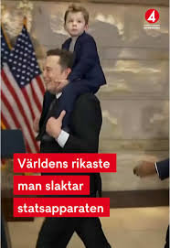
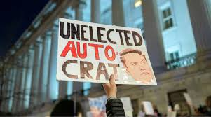
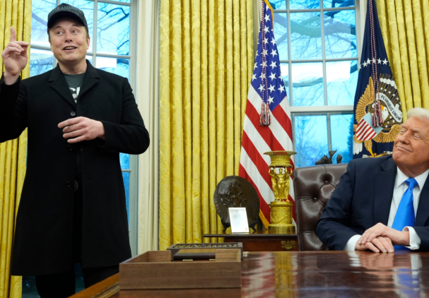
Staten ska stärkas, men skärs
ner ändå
– det är inte en stark stat utan
”starka ledare” som önskas

Slide 9
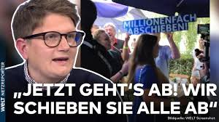
Medborgarna ska värnas, men bara de infödda
– det är ”gemeinschaft” inte ”gesellschaft” som önskas
(familje-gemenskap – samhällelig-gemenskap)
“Hej och hå, nu kör vi: vi utvisar er allihop”

Slide 10
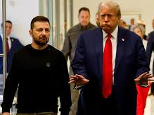

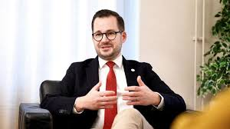
Nationer är viktiga,
men inte den ukrainska &
palestinska
– det är ”kulturellt enhetliga” nationer man vill ha
Mattias Bäckström (SD): ”kan inte säga om Ryssland eller ’massinvandringen’ är det största hotet mot Europa.”

Slide 11
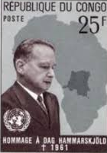
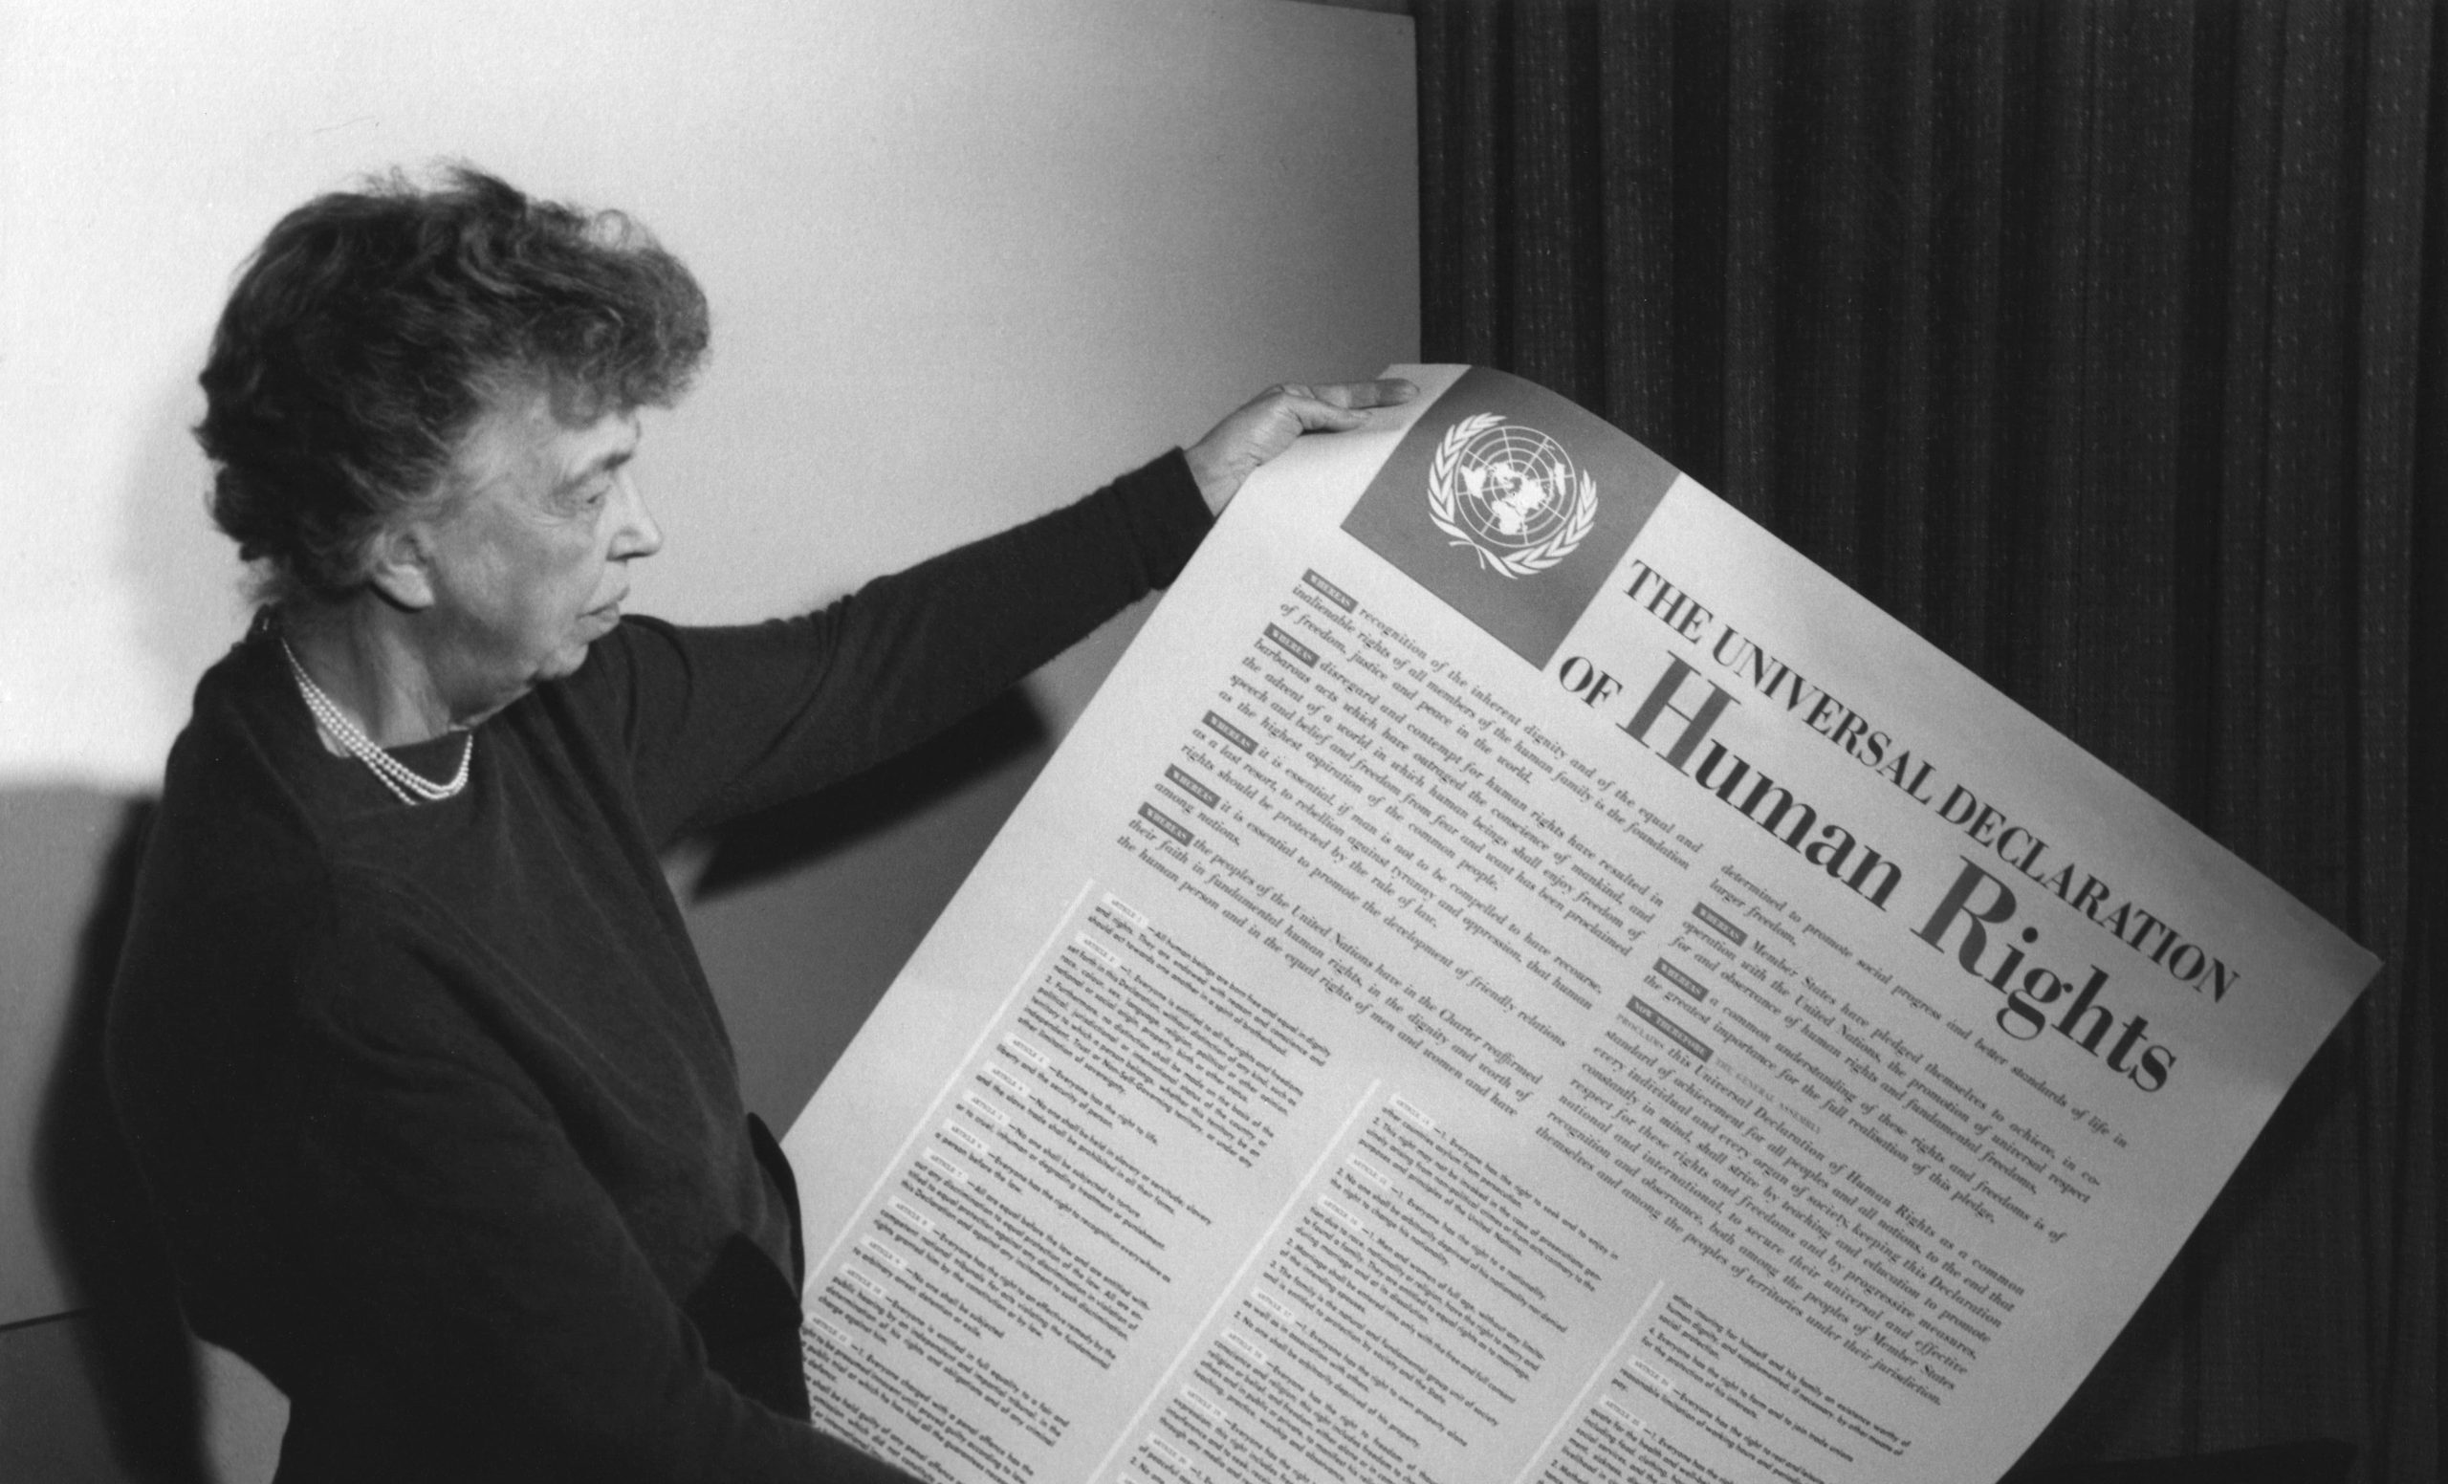
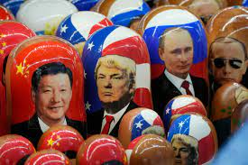
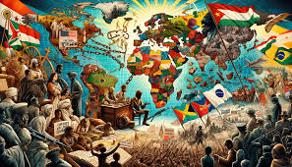
Och inte Förenta Nationerna heller (som etablerades efter andra världskriget och avkoloniseringen)
– det är enskilda ”kulturella nationer” och deras ledare som ska samverka

Slide 12
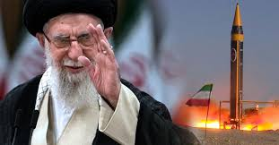

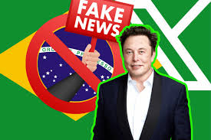
Teknikforskningen hyllas, men kultur & samhällskunskap förkastas
– teknik kan separeras från relativa sanningar och ”alternativa fakta” om människor och samhälle.
Som i Iran där forskarna gör bomber medan gudsmännen styr.
Brasiliens högsta domstol vs. Musk: “Vår grundlag tillåter inte att yttrandefrihet förväxlas med en frihet att begå aggression, och förbudet mot hatretorik och uppvigling till antidemokratiska handlingar utgör inte censur”

Slide 13
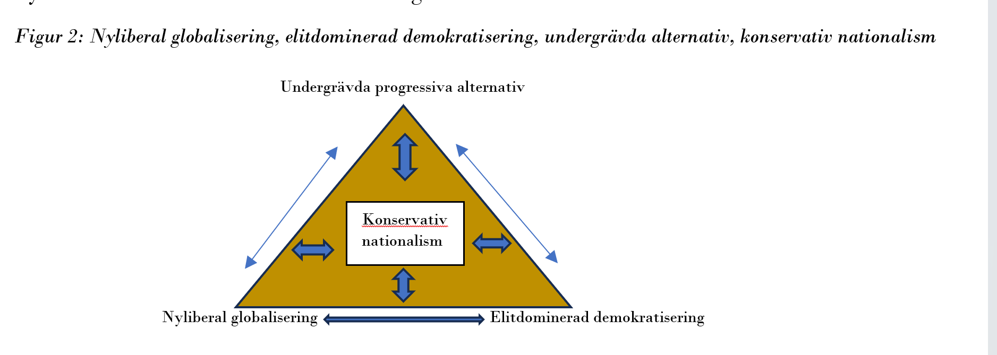
Den konservativa nationalismens globala historia
(Mer i boken som kommer i maj: ”Egentligen är världen full av hopp. 35 röster om det solidariska motståndet mot den globala konservativa nationalismen”

Slide 14
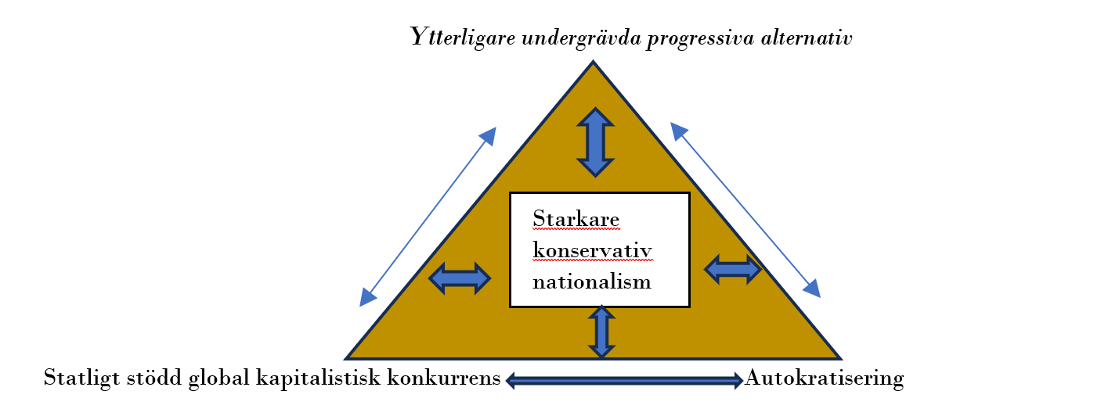
Grogrunden för dagens konservativa nationalism

Slide 15
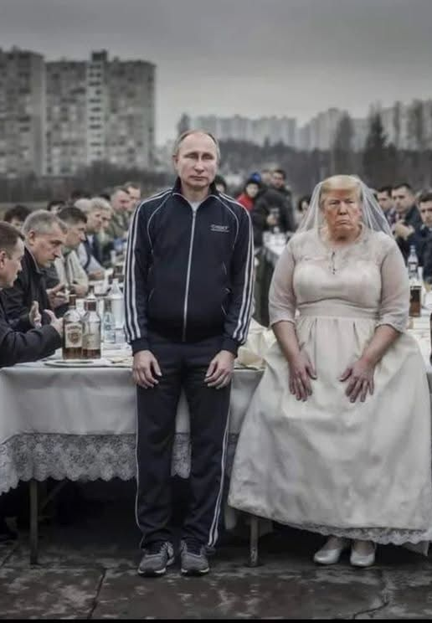
Pudelns kärna
Auktoritärt styre, inte av en stat utan av en oligarki, med populistiska ledare som sägs förkroppsliga folkets vilja i ofria val.
Nativism: mot migration, bara medborgare i nation med kulturell gemenskap
Inåtriktat styre för den ‘egna nationens bästa’. Vid extern konflikt, ingen respekt för andra staters suveränitet & mellanstatligt samarbete
Överlappande anspråk på nationell suveränitet baserad på historisk kulturell identitet, vilket genererar konflikter & krig, som ska förhandlas på basis av transaktioner & relativ styrka.
Hård kärna av ledare med rötter i auktoritära rörelser – MEN brett stöd rotat i missnöje med ojämlik globalisering, plus svårigheter att dels använda den bristande demokratin för att skapa alternativ, dels få stöd genom välfärd och inkluderande utveckling.

